Slide 1
Татарко А.Н.
Социальный капитал:
теория и психологические исследования

Slide 2
Капитал и его формы
Ирвинг Фишер предложил считать капиталом все, что позволяет генерировать поток доходов в течение определенного времени; при этом любой доход всегда есть продукт какой-либо разновидности капитала. Тогда капиталом является любой запас благ, который может накапливаться и использоваться в течение достаточно длительного периода времени, принося доход [Добрынин, Дятлов, Циренова, 1999].
В 1960-е гг. экономисты Г. Беккер, Х. Дж. Джонсон, Т.У. Шульц обосновали необходимость включения в категориальный аппарат экономической теории термина «человеческий капитал», логическим продолжением которой стала теория социального капитала (Р. Патнэм, Дж. Коулмен, Ф. Фукуяма, П. Бурдье и др.)

Slide 3
Формы капитала и их характеристики (на основе: Радаев, 2003, с. 8)
 | Формы капитала
 | Экономии- ческий | Человеческий | Социальный | Админст- ративный | Полити- чесий | Символи- чский
Объективированное состояние | Средства производства, товары, деньги | Запас знаний, навыков и способностей, которые есть у каждого человека | Сетевые связи, доверие, отношения | Корпоративные организации | Партии, общественные движения | Программные, идеологические тексты
Способы передач | Обмен, наследование | Образование | Знакомство | Назначение | Выдвижение | Объяснение
Способы измерения | Денежная оценка, физические единицы | Время, затраченное на образование | Доверие, сетевые структуры, сила идентификации с социальной группой, толерантность к представителям аутгрупп | Должностной уровень, масштаб корпорации | Включенность в коллективные движения, активность | Репутация, оценка публичного влияния

Slide 4
Автор | Определения социального капитала
П. Бурдье | Определенная сумма ресурсов, которые накапливаются у индивидуума или у группы благодаря наличию устойчивой сети более или менее институциализированных отношений взаимного признания.
Р. Барт | Контакты с друзьями, коллегами или другими людьми, посредством которых вы получаете возможность использовать свой финансовый и человеческий капитал. Возможности получить вознаграждение посредством своих связей.
Д. Нок | Определенный процесс, с помощью которого социальные акторы создают и мобилизуют сеть своих связей в пределах одной организации или между организациями для того, чтобы получить доступ к ресурсам других социальных акторов
Р. Патнем | Особенность общественной жизни - сеть взаимоотношений, существующих между людьми, нормы этих отношений и доверие, т.е. все, что позволяет участникам отношений действовать совместно и более эффективно в достижении общих целей.
Ф.Фукуяма | Определенная возможность людей работать вместе ради достижения целей в группах и организациях. Социальный капитал может быть просто представлен как наличие определенного набора неформальных ценностей и норм, принимаемых членами какой-либо группы, что позволяет существовать взаимным действиям между ними.
Р. Инглхарт | Культура доверия и терпимости, в которой появляются обширные сети добровольных ассоциаций
Ж.Нахапет, С. Госал | Определенная сумма фактических и потенциальных ресурсов, доступных через сети взаимоотношений, принадлежащих индивидууму или какой-либо другой социальной единице. Таким образом, социальный капитал включает как определенную сеть связей, так и определенные активы, которые могут быть мобилизованы посредством этой сети.

Slide 5
Функции социального капитала
Социальный капитал - социально-психологическое явление, связанное с благополучием общества.
Экономическое развитие и конкурентоспособность.
На региональном и общенациональном уровнях социальный капитал создает условия для экономического роста (Knack S., Keefer P., 1997; Woolcock M., 1998; Torsvik G., 2000; Kaldaru H., Parts E., 2005; Дискин И.Е., 1997, 2003).
Социальный капитал облегчает создание новых предприятий, способствует развитию малого бизнеса и предпринимательства (Walker G., Kogut B., Shan W., 1997; Annen K., 2001; Liao J., Welsch H., 2005), повышает эффективность рынка (Радаев В.В., 2003).
Доверие является важным условием движению денежных потоков во времени (инвестиции и кредиты) – что является условием экономического развития.

Slide 6
2. Политическая активность, демократия.
Функции социального капитала
Уровень взаимного доверия общества значительно влияет на продолжительность и уровень демократии в стране, а также на ее экономическое развитие (Inglehart,1990), поэтому существовали попытки классифицировать страны в зависимости от уровня доверия и уровня развития экономики.
Первую группу составляют США, Япония и Германия как страны с самым высоким уровнем социальной кооперации и доверия. Высочайшее развитие экономики в этих странах Фукуяма также объясняет той ролью, которую играет доверие в экономической жизни (Fukuyama, 1995).
Вторую группу составляют Китай, Италия и Франция, где доверие поддерживается семейными структурами (или структурами, построенными по типу семейных). Уровень доверия здесь значительно ниже, чем в первой группе.
Третья группа объединяет посткоммунистические страны, где уровень доверия самый низкий. Этим Ф. Фукуяма объясняет относительно невысокий уровень их экономического развития. Тем не менее, некоторые исследователи (см., например: Sztompka, 1999. Р. 99) подчеркивают, что именно в странах западного мира, особенно в США, в последнее время наблюдается разрушение и упадок традиционной культуры доверия, а страны Восточной Европы представляют собой пример активно формирующейся культуры доверия.

Slide 7
3. Физическое и психическое здоровье и психологическое благополучие личности;
Одно из первых исследований, проведенных в Калифорнии [Росс, Нисбетт, 1999], включало 4725 респондентов. Результаты оказались одинаковыми для мужчин и женщин: наиболее высокая смертность отмечена у людей с наименьшим количеством социальных связей, а наиболее низкий уровень смертности зарегистрирован у людей с многочисленными социальными связями. Это исследование впервые убедительно показало огромную роль социального капитала в сохранении здоровья. В другом исследовании было выявлено, что дефицит социального капитала влияет на увеличение количества обращений детей в службы коррекции психического здоровья [Almedom, 2005].

Slide 8
Корреляция уровня доверия (%) с показателями экономического развития на выборке 34 стран
«+» - взаимосвязь на уровне тенденции р<0,1
* - взаимосвязь на уровне значимости р<0,05

Slide 9
ПОДХОДЫ К ИЗУЧЕНИЮ СОЦИАЛЬНОГО КАПИТАЛА
Коммунитарный подход приравнивает социальный капитал к таким местным организациям, как клубы, ассоциации и гражданские группы [Putnam, 1993; Putnam, 1995; Fukuyama, 1995; Fukuyama, 1997].
Сетевой подход к теории социального капитала. Сандефур и Лауман: «потенциальный запас социального капитала индивида состоит из накоплений и моделей отношений, в которые он вовлечен и к которым у него есть доступ и далее из размещения и моделирования связей в более широком социальном пространстве» [Sandefur & Laumann, 1998, p. 484].
Институциональный подход к теории социального капитала. Сторонники институционального подхода отмечают, что жизнеспособность сетей сообществ и гражданского общества является во многом продуктом политической, законодательной и институциональной среды. Данный подход рассматривает социальный капитал в качестве зависимой переменной, в то время как коммунитарный и сетевой подходы в основном рассматривают социальный капитал как независимую переменную, ведущую к различным результатам. так как недостает микроэкономического компонента.
Синергетический подход в теории социального капитала. Этот подход пытается объединить достижения сетевого и институционального подходов. Авторы, включая Вулкока, Нарайан, Фокса и др. определили 3 центральных задачи для теоретиков, исследователей и методистов, работающих в рамках синергетического подхода: «определить природу и пространство социальных отношений и формальных институтов сообщества, а также их взаимодействие; развивать институциональные стратегии, основанные на этих социальных отношениях, в особенности распространение связывающего и соединяющего социального капитала; установить, как позитивные проявления кооперации, доверия и институциональной эффективности могут компенсировать сектантство, изоляционизм и коррупцию» [Woolcock, Narayan, 2000, p. 236].

Slide 10
ПОДХОДЫ К ИЗУЧЕНИЮ СОЦИАЛЬНОГО КАПИТАЛА
Социо-антропологический подход. В его основу заложено представление о природных инстинктивных стремлениях людей к объединению. Например, Ф. Фукуяма подчеркивал биологическую основу социального порядка и обнаруживал корни социального капитала в человеческой природе.
Социологический подход. Социальный капитал рассматривается как нормы, сети и организации, при помощи которых индивиды извлекают выгоду. Особое внимание уделяется социальным сетям, приобретающим наибольшую значимость в обществах, где доверие формальным организациям низкое.
Экономико-институциональный подход. Данный подход вводит положение, что люди при взаимодействии друг с другом стремятся к максимизации индивидуальной полезности и используют ресурсы социального капитала при осуществлении различных типов деятельности. При таком подходе акценты сосредоточены на инвестиционных стратегиях индивидуума в условиях альтернативных возможностей использования времени.
Политологический подход. В политологии подчеркивается роль институтов, политических и социальных норм в формировании человеческого поведения. Трактовка социального капитала, применяемая в работах Мирового Банка, относит его к институтам, отношениям и нормам, формирующим количество и качество социальных взаимодействий в обществе. Все новые данные подтверждают, что социальное единство - важнейший фактор экономического процветания и устойчивого развития. Социальный капитал - не просто набор действующих в обществе институтов, это «клей», который удерживает их вместе, как отмечал М. Пелдем.

Slide 11
Социально-психологический подход
Несмотря на растущую популярность самого понятия в социальной психологии, до сих пор не сложилось единого представления о структуре и социально-психологических факторах формирования этого феномена.
Анализ социального капитала на 3-х уровнях
Микроуровень (уровень группы) – доверие, сетевая структура группы. Групповая идентичность.
Мезоуровень (межгрупповой уровень) - доверие, сетевая структура межгрупповых взаимоотношений , толерантность к представителям аутгрупп
Макроуровень (социетальный уровень) - доверие, гражданская идентичность (или сплоченность), толерантность к представителям иных социальных категорий.

Slide 12
Социально-психологический подход
Социальная психология нуждается в нем как в общем, интегральном обозначении для совокупности различных групповых характеристик, отражающих уровень социальной интеграции групп, организаций и общества. Ни одно из традиционных понятий социальной психологии, включая сплоченность, доверие, толерантность и многие другие категории, эту роль выполнить не может [Нестик, 2009].
В основе феноменологии социального капитала лежит категория психологических отношений.
Согласно П.Н. Шихиреву, с психологической точки зрения, социальный капитал это оценка отношений [Шихирев, 2003]. Социальный капитал это «отношение к отношениям» [Нестик, 2004]
Рабочее определение: это совокупность психологических отношений, которые способствуют повышению психологического благополучия и материального благосостояния индивидов и групп, не нанося ущерба другим субъектам экономических отношений.

Slide 13
Социально-психологический подход
Поскольку социальный капитал это оценка отношений, качество отношений – с одной стороны, но и с другой стороны это сами отношения, сформированные посредством индивидуальных «вкладов» людей, то социально-психологический подход к оценке социального капитала предполагает оценку социального капитала с этих 2-х позиций:
а) Оценка социально-психологических характеристик представителей общества (доверие, гражданская идентичность, взаимная толерантность), которые в системе дают социальный капитал (традиционный подход).
б) Воспринимаемый социальный капитал, оценка основных социальных институтов представителями общества, в соответствии с параметрами социального капитала (насколько граждане доверяют институтам, ощущают их поддержку, единство ценностей и.т д.), а также оценка доверия, толерантности, сплоченности окружающих.
Социологи и экономисты зафиксировали феномен и его эффекты, цель психологического исследования: раскрыть социально-психологческую структуру данного феномена и механизм его действия.

Slide 14
Социально-психологические измерения социального капитала на макроуровне:
Доверие (институциональное и межличностное);
Групповая (в.ч. гражданская) идентичность;
Толерантность к представителям иных групп.

Slide 15
Социальный капитал и культура
Ф.Фукуяма: «социальный капитал, важный для здоровья и экономики, имеет культурные корни»;
- кросскультурные исследования свидетельствуют о связи социального капитала с таким культурным измерением по Г. Хофстеду, как индивидуализм-коллективизм. При этом большим социальным капиталом, как правило (Allic, Realo, 2004), обладают индивидуалистические культуры,
- но из этой тенденции выпадают такие коллективистские культуры как Япония, Южная Корея, Китай (данные World Values Survey: http://www.worldvaluessurvey.org/) где жители демонстрируют высокий уровень доверия.

Slide 16
№ | Страна | Индекс доверия | № | Страна | Индекс доверия
1. | Дания | 66.5 | 22. | Словакия | 27.3
2. | Швеция | 66.3 | 23. | Украина | 26.9
3. | Норвегия | 65.3 | 24. | Болгария | 26.8
4. | Нидерланды | 60 | 25. | Литва | 25.9
5. | Финляндия | 57.4 | 26. | Люксембург | 24.7
6. | Китай | 54.5 | 27. | Армения | 24.6
7. | Саудовская Аравия | 53 | 28. | Чехия | 24.5
8. | Япония | 43 | 29. | Россия | 23.9
9. | Беларусь | 41.8 | 30. | Греция | 23.7
10. | Исландия | 41 | 31. | Израиль | 23.4
11. | Австралия | 40 | 32. | Эстония | 23.4
12. | Испания | 38.5 | 33. | Венгрия | 22.3
13. | Германия | 37.5 | 34. | Франция | 21.3
14. | Швейцария | 36.9 | 35. | Хорватия | 20.5
15. | Канада | 36.9 | 36. | Грузия | 18.7
16. | США | 36.2 | 37. | Польша | 18.4
17. | Ирландия | 36 | 38. | Латвия | 17.1
18. | Австрия | 33.4 | 39. | Южная Корея | 15.8
19. | Италия | 32.6 | 40. | Сингапур | 14.7
20. | Бельгия | 29.2 | 41. | Португалия | 12.3
21. | Великобритания | 28.8 | 42. | Румыния | 10.1

Slide 17
Психологические исследования
социального капитала в России

Slide 18
Проблемы исследований
Социальный капитал и экономические представления: как социальный капитал влияет на экономику;
2. Кросс-культурные различия социального капитала: насколько психологические компоненты различны внутри поликультурного общества (Россия) и между обществами (Россия и Китай);
3. Восприятие россиянами социального капитала общества – оценка отношений.

Slide 19
Проблемы исследований
Социальный капитал и экономические представления;

Slide 20
Существуют свидетельства сопряженности социального капитала и экономического развития, однако не изучен механизм - как социальный капитал может СОдействовать экономическому развитию?
Мы предполагаем социальный капитал связан с экономическим развитием через ряд промежуточных переменных:
социальный капитал – экономические установки и представления – экономическое поведение – уровень реального экономического развития.
Однако, в данном контексте большое значение имеет и культура, которая оказывает влияние на социальный капитал и которое также необходимо учитывать.

Slide 21
Таблица № 1. Состав выборки
Регион | Кол-во респондентов | Возрастные категории |  | Кол-во мужчин | Кол-во женщин
 |  | Молодежь (до 35 лет) | Взрослые (от 35 до 50)
Москва | 298 | 176 | 122 | 126 | 172
Санкт-Петербург | 199 | 138 | 61 | 86 | 113
Балашов | 246 | 116 | 130 | 126 | 120
Пенза | 160 | 97 | 63 | 22 | 138
Всего | 903 | 527 | 376 | 360 | 543

Slide 22
Методика исследования
а) Социальный капитал. Для измерения социального капитала использовалось три показателя.
Уровень межличностного доверия. Данный показатель является средним арифметическим двух вопросов, позволяющих оценить, насколько индивид склонен доверять другим людям.
Уровень институционального доверия. Для оценки уровня институционального доверия респонденту предлагался список основных социальных институтов, играющих важную роль в жизни индивида и общества. Респонденту необходимо было оценить, насколько он доверяет или не доверяет каждому из них.
Характеристики гражданской идентичности. В исследовании оценивались две характеристики гражданской идентичности:
– «сила» гражданской идентичности;
–валентность (позитивность-негативность) гражданской идентичности.
б) Субъективное восприятие экономического положения.
Методика включала ряд вопросов, позволяющих оценить экономические установки респондента:
– патернализм - самостоятельность в формировании своего материального благосостояния;
– восприятие изменений своего благосостояния за последние 2 года;
– прогноз изменений в собственном материальном благосостоянии.
в) Социальные и политические установки.
1) Социальные установки. Нами использовалась методика, позволяющая оценить следующие 4 параметра:
- уровень этнической интолерантности;
- позитивность отношения к культурному многообразию;
- ориентация на социальное равенство;
- негативность отношения к фактам дискриминации.
2) Политические установки. Данная методика состоит из 13 вопросов, объединяющихся в 3 шкалы, позволяющие оценить следующие конструкты:
- установку на политическую активность респондентов;
- отношение к действующим политикам;
- склонность одобрять политический авторитаризм.

Slide 23
Процентные распределения ответов на вопросы, измеряющие уровень межличностного доверия

Slide 24
Средние значения показателей характеристик гражданской идентичности россиян

Slide 25
Связь социального капитала с экономическим установками и социальными представлениями россиян

Slide 26
Проблемы исследований
2. Кросс-культурные различия социального капитала россиян

Slide 27
Выборка исследования
Этническая группа | Кол-во респондентов | Средний возраст | Кол-во мужчин | Кол-во женщин
Русские | 226 | 27,7 | 80 | 146
Башкиры | 241 | 20 | 113 | 128
Татары | 60 | 21 | 28 | 32
Армяне | 111 | 40 | 51 | 60
Дагестанцы | 129 | 28 | 35 | 94
Чеченцы | 106 | 38 | 34 | 72

Slide 28
Инструментарий исследования
Социальный капитал.
Доверие (World Values Survey ).
Толерантность к представителям иных групп
Гражданская идентичность :
а) валентность (степень позитивности) гражданской идентичности
б) сила (степень выраженности) гражданской идентичности

Slide 29
Межэтнические различия в показателях социального капитала

Slide 30
Табл. 1. Состав выборки
Этническая группа | Кол-во респондентов | Возраст (медиана) | Кол-во мужчин | Кол-во женщин
Русские | 150 | 23 | 70 | 80
Китайцы | 105 | 23 | 52 | 53

Slide 31
Методика
а) Шкала для оценки общей установки личности на доверие, построенная по типу шалы Лайкерта (на основе вопроса из WVS).
б) Шкалы, построенные по типу шкал Лайкерта для оценки установок по отношению к гражданской идентичности. Оценивались валентность (степень позитивности) и выраженность гражданской идентичности.
в) Шкала оценки толерантности к представителям иных групп. Надежность-согласованность шкалы для русской выборки α=0.73, для китайской α=0.60.
г) Представления личности об экономических реалиях. Использовалось 10 шкал для оценки представлений, построенных по типу шкал Лайкерта.

Slide 32
Представления личности об экономических реалиях.
Все вопросы для этого блока анкеты заимствованы из работы А.Л. Журавлева и А.Б. Купрейченко. Для оценки отношения к экономическим реалиям, респонденту предлагалось ответить на 10 вопросов, позволяющих оценить 10 экономических представлений. Ниже приводятся названия оцениваемых конструктов и формулировки вопросов, без приведения вариантов ответов:
- значимость денег (Насколько, по Вашему мнению, деньги значимы для Вас?);
- оценка собственных возможностей в повышении доходов (Как Вы оцениваете зависящие от Вас возможности в повышении Ваших личных материальных доходов?);
- сила желания иметь деньги (Как Вы оцениваете силу вашего желания иметь деньги?);
- степень желания быть собственником (Оцените степень Вашего желания быть собственником);
- готовность к экономическому риску (Оцените степень Вашего желания идти на экономический риск ради повышения своих доходов);
- оптимальная степень экономического риска (Оцените оптимальную для Вас степень экономического риска);
- интерес к экономике страны (В какой степени Вы интересуетесь положением дел в экономике нашей страны?);
- интерес к экономике города (В какой степени Вы интересуетесь положением дел в экономике Вашего города?);
- интерес к передачам об экономической политике страны (Как часто Вы смотрите в средствах массовой информации передачи об экономической политике нашей страны?);
- позитивное отношение к богатым людям (Как лично Вы относитесь к богатым, состоятельным людям?).

Slide 36
Проблемы исследований
3. Восприятие россиянами социального капитала общества.

Slide 37
Методика
Оценка восприятия группой социального капитала общества.
Для целей исследования была разработана модификация семантического дифференциала, позволяющая реконструировать групповую структуру представлений об уровне социального капитала различных институтов. Методика представляет собой семантический дифференциал, шкалы которого соответствуют основным изменениям социального капитала. Респонденту требовалось прошкалировать 19 социальных институтов, в соответствии с шестью основными кругами взаимодействия с миром (от семьи и друзей до международных институтов). Таким образом, охватывается весь радиус взаимодействий человека, на котором формируется социальный капитал.

Slide 39
4 уровня социального капитала (на примере русских):
1 уровень (I квадрант). Институты, пользующиеся максимальным доверием, ценящие отдельного индивида и обеспечивающие ему поддержку и защиту. Это первый, высший уровень социальной капитализации институтов. У русских к первому уровню относится ближайшее окружение – семья, друзья, образовательные учреждения.
2 уровень (II квадрант). Институты, обладающие меньшим, по сравнению с первым уровнем, социальным капиталом. Это институты, которые ценят индивида, уважают и принимают его, доверяют ему, но не обеспечивают значительной социальной поддержки. У русских ко 2 уровню относятся сослуживцы и непосредственный руководитель. Общественные организации и Церковь тоже попадают у русских в данный квадрант, но уровень их капитализации несколько ниже.
3 уровень (III квадрант). Институты, призванные поддерживать и защищать индивида, пользующиеся в той или иной мере его доверием, но при этом, по его мнению, недостаточно ценящие его. Эти институты обладают меньшей «социальной капитализацией», по сравнению с социальными институтами 2-ого уровня. К третьему уровню социального капитала русскими отнесены: Президент, международные организации, органы правосудия, частный бизнес и СМИ.
4 уровень (IV квадрант). Институты, которые не только обладают наименьшим социальным капиталом, а вообще могут быть названы «должниками» перед социумом. Они оцениваются респондентами как чужие, не заслуживающие доверия, не защищающие и не помогающие, а также не имеющие общих с респондентами ценностей. «Должниками» (4-й квадрант), по мнению русских респондентов, являются: Парламент, милиция, федеральное правительство, местное правительство, социальные службы, политические партии и армия.

Slide 40
Табл. Иерархия социальных институтов (на основе факторных оценок)
Социальные институты | Уровень социального капитала (как сумма факторных весов института)
Семья | 3,86
Друзья | 3,06
Сослуживцы | 1,04
Непосредственный руководитель | 0,91
Образовательные учреждения | 0,77
Президент | 0,06
Церковь | -0,22
Международные организации (например, ООН, Страсбургский суд или другие) | -0,24
Общественные организации | -0,47
Органиы правосудия (суд, прокуратура и др.) | -0,48
Частный бизнес | -0,52
Социальные службы (Собес, органы опеки и т.д.) | -0,58
СМИ | -0,72
Федеральное правительство | -0,72
Местное правительство (населенного пункта, где проживает респондент) | -0,82
Милиция | -1,00
Парламент | -1,07
Политические партии | -1,26
Армия | -1,59

Slide 41
Институциональное доверие россиян (вся выборка N= 903)

Slide 42
Восприятие социального капитала: молодежь
Социальная поддержка
Ценность индивида

Slide 43
Восприятие социального капитала: взрослые
Социальная поддержка
Ценность индивида

Slide 44
Табл. Иерархия социальных институтов во всей выборке,
на основе факторных оценок (молодежь)
Табл. Иерархия социальных институтов во всей выборке,
на основе факторных оценок (взрослые)
Социальные институты | Уровень социального капитала (как сумма факторных весов института)
Семья | 3,92
Друзья | 2,85
Сослуживцы | 0,94
Непосредственный руководитель | 0,91
Образовательные учреждения | 0,74
Международные организации (например, ООН, Страсбургский суд или другие) | 0,15
Президент | 0,09
Органы правосудия (суд, прокуратура и др.) | -0,16
Общественные организации | -0,31
Социальные службы (Собес, органы опеки и т.д.) | -0,38
Частный бизнес | -0,61
Федеральное правительство | -0,66
Церковь | -0,67
Местное правительство (населенного пункта, где проживает респондент) | -0,69
Милиция | -0,88
СМИ | -0,99
Парламент | -1,14
Политические партии | -1,51
Армия | -1,59
Социальные институты | Уровень социального капитала (как сумма факторных весов института)
Семья | 4,049
Друзья | 3,015
Сослуживцы | 0,945
Непосредственный руководитель | 0,776
Образовательные учреждения | 0,662
Президент | 0,112
Церковь | -0,074
Органы правосудия (суд, прокуратура и др.) | -0,47
Частный бизнес | -0,494
Международные организации (например, ООН, Страсбургский суд или другие) | -0,501
СМИ | -0,622
Социальные службы (Собес, органы опеки и т.д.) | -0,685
Федеральное правительство | -0,69
Общественные организации | -0,703
Местное правительство (населенного пункта, где проживает респондент) | -0,854
Милиция | -0,895
Парламент | -0,958
Политические партии | -1,115
Армия | -1,497

Slide 45
Характеристика уровня институционального доверия молодежи и взрослых

Slide 48
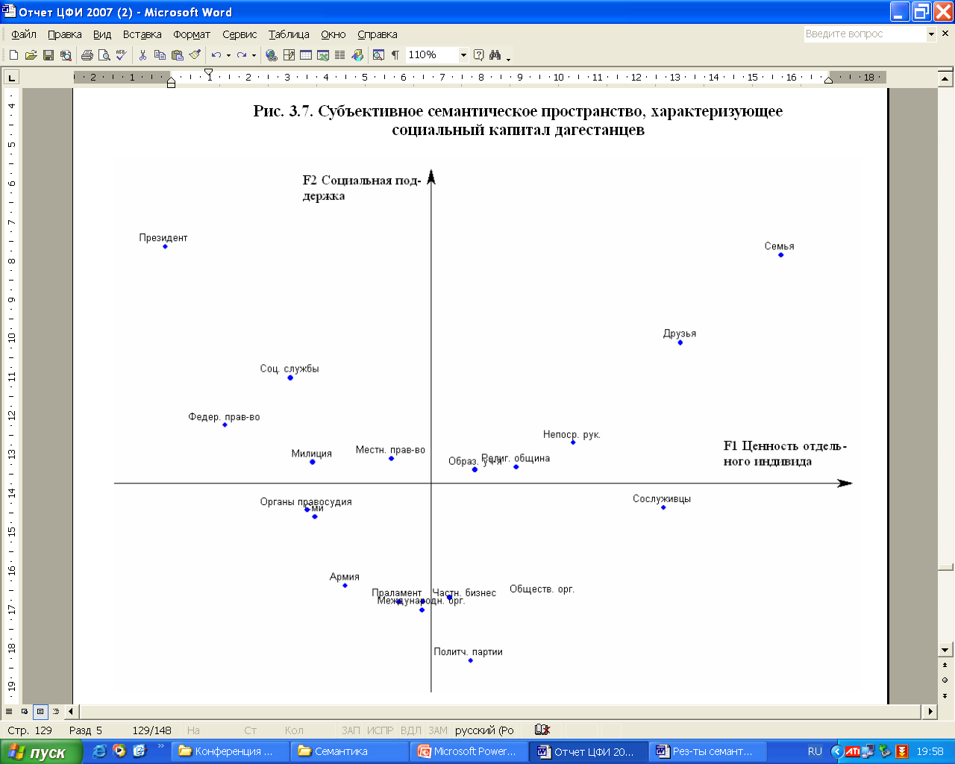

Slide 49
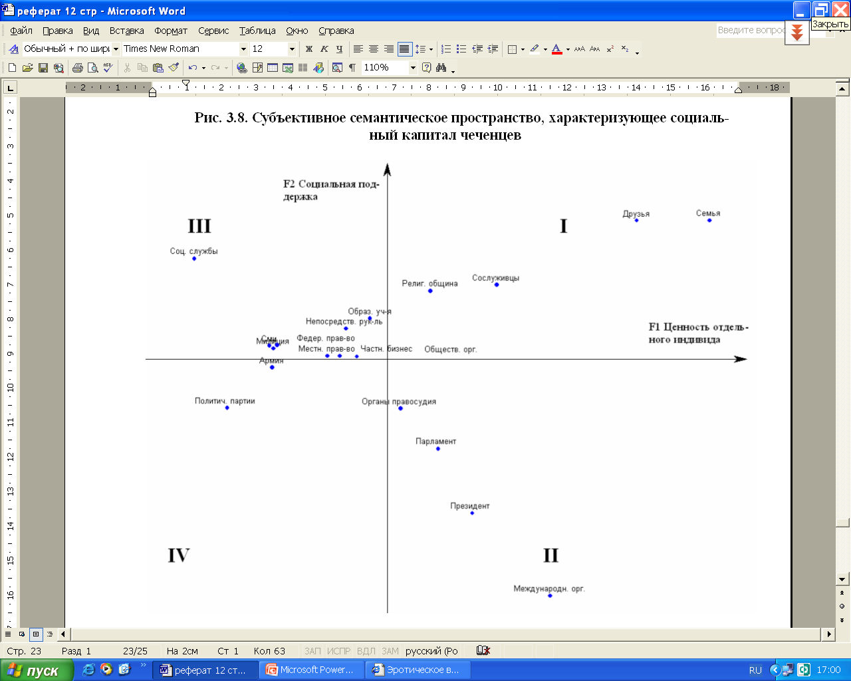

Slide 50
Выводы
Теоретический анализ проблемы социального капитала показал, что в основе данного понятия лежит фундаментальная психологическая категория – «психологических отношений». Социальный капитал может быть рассмотрен на трех уровнях – макроуровень (большие социальные группы – этнические), мезоуровень – (межгрупповой) и микроуровень (малые группы) Ядром социального капитала является доверие, а так же такие явления, как групповая идентичность толерантность к представителям иных групп.
Социальный капитал связан с т.н. «продуктивными» экономическими представлениями. То есть социальный капитал это психологические отношения, связанные с установками и представлениями людей, способствующими «продуктивному» экономическому поведению. В современном российском обществе основным измерением социального капитала, связанным с «продуктивными» экономическими установками, является гражданская идентичность.
Помимо доверия, важными компонентами социального капитала являются «сила» и позитивность гражданской идентичности. Начиная с 2005 года, в течение 6 срезов исследований, мы наблюдаем один и тот же феномен, заключающийся в том, что показатели гражданской идентичности россиян теснее связаны с экономическими представлениями, лучше их предсказывают, например, такой классический показатель социального капитала, как доверие. Таким образом, можно предположить, что если для оптимизации экономических процессов и бизнес-процессов необходимо доверие, оно выступает своего рода «смазкой» для отношений, то для общей экономической активности населения, более важным является гармоничное состояние гражданской идентичности, которая выступает в роли «социального клея».

Slide 51
3. Анализ субъективных семантических пространств, характеризующих восприятие социального капитала различных институтов, позволяет разделить институты на четыре категории в соответствии с восприятием группами их социального капитала.
а) Первый уровень воспринимаемого социального капитала институтов. В него входят институты, которые пользуются максимальным доверием, ценят отдельного индивида и обеспечивают ему поддержку и защиту (как правило, это семья и друзья). Это самый «позитивный» квадрант; институты, вошедшие в него, обладают наибольшим уровнем социального капитала. Условно говоря, это первый уровень социального капитала институтов.
б) Второй уровень воспринимаемого социального капитала институтов. В него входят институты, обладающие меньшим (по сравнению с первым уровнем) социальным капиталом. Это институты, которые ценят индивида, уважают и принимают его, доверяют ему, но не обеспечивают значительной социальной поддержки. Это, как правило, коллеги, сослуживцы, руководство.

Slide 52
в) Третий уровень воспринимаемого социального капитала институтов – институты, которые защищают индивида и пользуются в той или иной мере его доверием, но при этом, по его мнению, недостаточно ценят его. Эти институты обладают меньшим (по сравнению со вторым уровнем) социальным капиталом. Часто в этот квадрант входят такие институты, как президент, местное правительство, армия.
г) Четвертый уровень воспринимаемого социального капитала институтов. К данному уровню относятся институты, которые, по всей видимости, не только обладают наименьшим социальным капиталом, но и могут быть условно названы «должниками» перед социумом. Они попадают в квадрант, который характеризуется отрицательными значениями по обоим выделенным факторам. Эти институты оцениваются респондентами как не заслуживающие доверия, не защищающие и не помогающие, а также не имеющие общих с группой респондентов ценностей. В основном это политические партии, парламент, милиция.
Анализ семантических пространств показывает, что при оценке социального капитала институтов общества этнические группы демонстрируют больше различий, чем сходств. Универсальным для всех пяти этнических групп оказалось то, что институты семьи и друзей имеют наибольший уровень социального капитала и во всех группах входят в квадрант I. В отношении других институтов наблюдается много различий.

Slide 53
4. Были выявлены различия в социальном капитале русских и китайцев. Китайцы демонстрируют более высокое доверие и более высокий уровень толерантности к представителям иноэтнических и иноконфессиональных групп. Русские превосходят китайцев по уровню позитивности гражданской идентичности и толерантности к инакомыслящим. Значения показателей воспринимаемого социального капитала общества также выше у русских.
5. Было показано, что большинство взаимосвязей социального капитала с экономическими представлениями очень схожи у русских и китайцев. Тем не менее, существует и небольшое количество различий. Главное отличие состоит в том, доверие у русских мало связано с экономическими представлениями, в то время как у китайцев доверие имеет множество таких взаимосвязей.

